Slide 1


Human - Computer
Interaction
Present by Chi Nguyen

Slide 2
CONTENTS
The human
The computer
The interaction

Slide 3
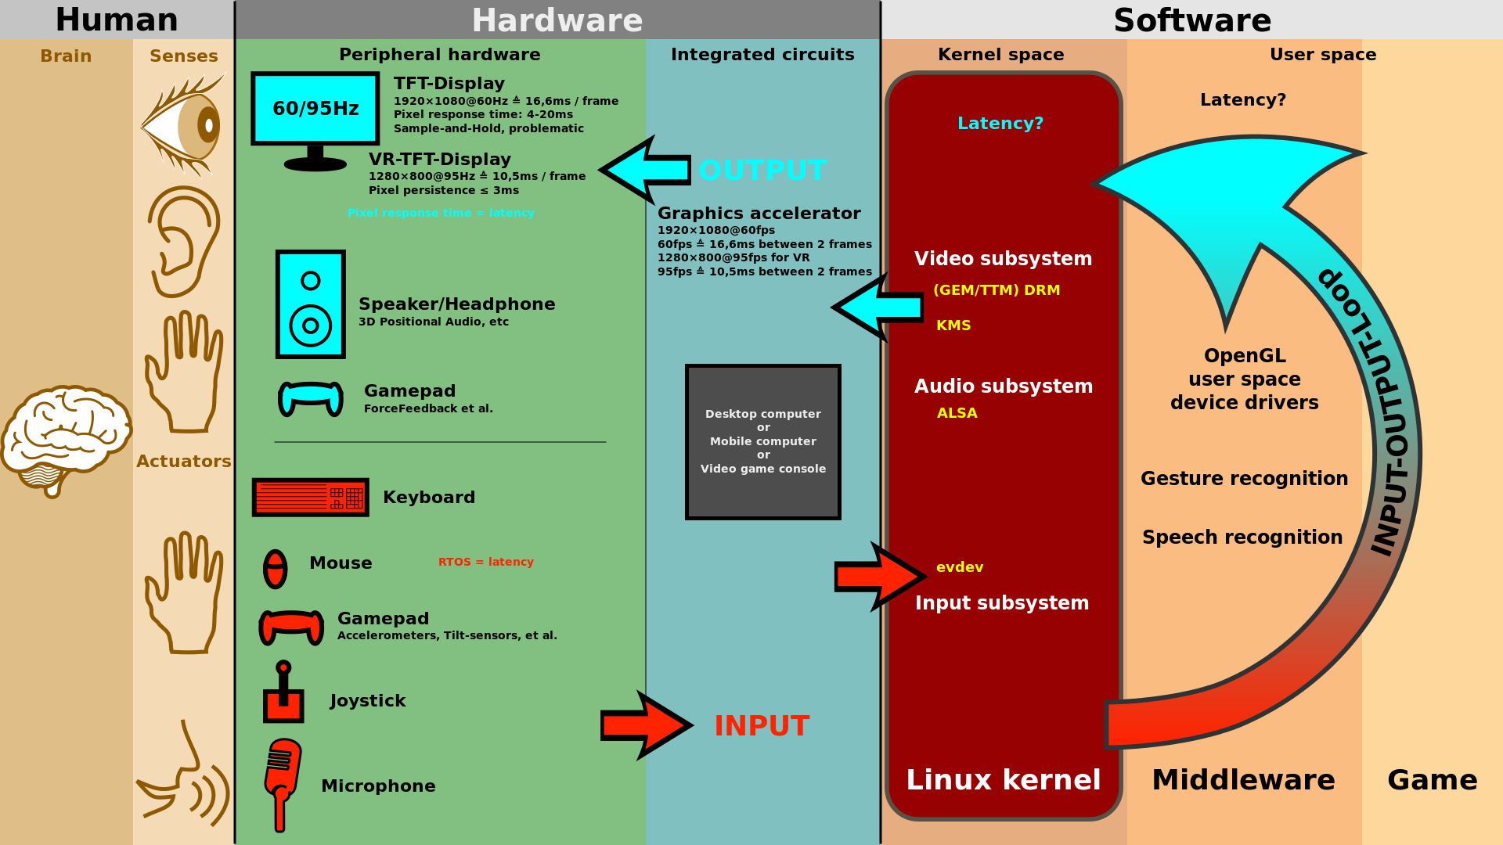

Slide 4

THE COMPUTER
INPUT DEVICES
OUTPUT DEVICES
VIRTUAL REALITY
PHYSICAL INTERACTION
PAPER
MEMORY
PROCESSING
Notes:
A computer system is made up of various elements
Each of these elements affects the interaction
Input devices : text entry and pointing
Output devices : screen (small & large), digital paper
Virtual reality : speacial interaction and display devices
Physical interaction : sound, haptic, bio-sensing
Paper : as output (print) and input (scan)
Memory : RAM & permanent media, capacity & access
Processing : speed of processing, networks

Slide 5
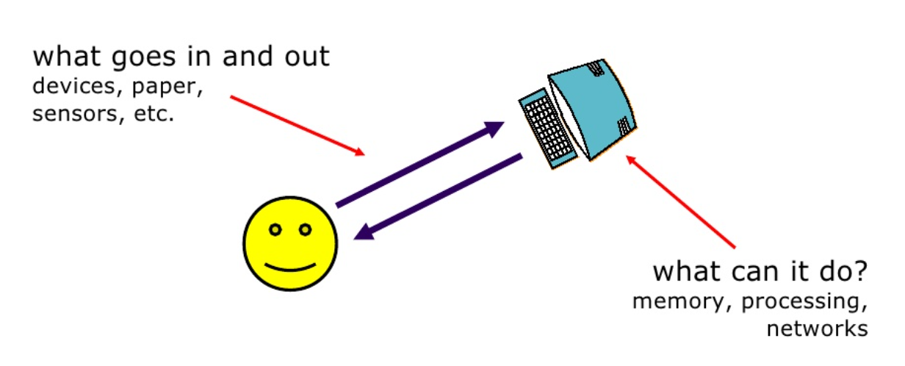
To understand human-computer interaction…
need to understand computers!

Slide 6
HOW MANY COMPUTERS?
In your house?
In your pocket?

Slide 7
HOW MANY COMPUTERS?
In your house?
In your pocket?
PC
TV, VCR, DVD, Cable TV
Microwave, cooker, washing machine
Central heating
Security system
….
Phone
Camera
Smart card
Electronic car key
USB memory
...

Slide 8
INTERACTIVITY?
Long ago … batch processing
  Punched card stacks or large data files prepared
  Long wait..
  Line printer output … and if it is not right...
Now most computing is interactive
  Rapid feedback
  The user in control (most of the time)
  Doing rather than thinking..
Is faster always better?

Slide 9
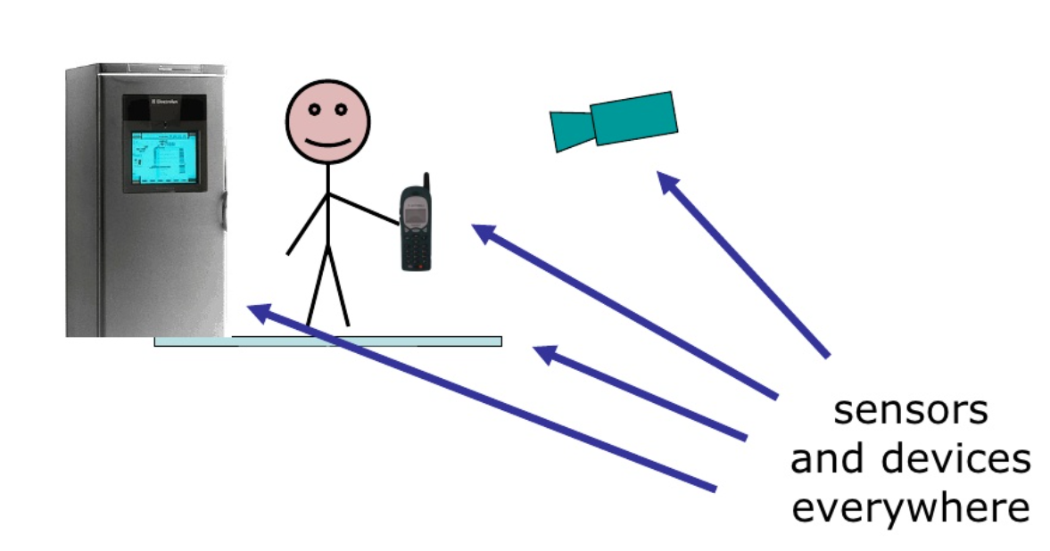
Richer interaction

Slide 10
TEXT ENTRY DEVICES
KEYBOARDS
Notes:
KEYBOARDS
Most common text input device
Allows rapid entry of text by experienced users
Keypress closes connection, causing a character code to be sent
Usually connected by cable, but can be wireless
Layout:
QWERTY
Alphabetic
Dvorak
Special keyboards
----------------------------------
NHỮNG BÀN PHÍM
Thiết bị nhập văn bản phổ biến nhất
Cho phép người dùng có kinh nghiệm nhập văn bản nhanh chóng
Nhấn phím đóng kết nối, khiến mã ký tự được gửi
Thường được kết nối bằng cáp, nhưng có thể không dây
Bố trí:
QWERTY
Chữ cái
Dvorak
Bàn phím đặc biệt

Slide 11
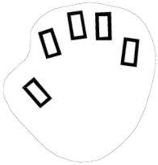
KEYBOARDS
CHORD KEYBOARDS
Notes:
Only a few keys : 4-5 letters typed as combination of keypresses compact size
Ideal for portable application short learning time
Keypresses reflect letter shape fast
Once you have trained
BUT - social resistance, plus fatigue after extended use
NEW - niche market for some wearables.
-------------
Chỉ một vài phím: 4-5 chữ cái được gõ kết hợp các phím bấm kích thước nhỏ gọn
Lý tưởng cho ứng dụng di động thời gian học ngắn
Các phím bấm phản ánh hình dạng chữ cái nhanh chóng
Một khi bạn đã đào tạo
NHƯNG - phản kháng xã hội, cộng với mệt mỏi sau khi sử dụng kéo dài
MỚI - thị trường thích hợp cho một số thiết bị đeo được.

Slide 12
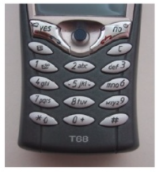
KEYBOARDS
CHORD KEYBOARDS
PHONE PADS & T9 ENTRY
Notes:
SPEECH RECOGNITION
Improving rapidly
Most successful when:
Single user - initial training and learns peculiarities
Limited vocabulary systems
Problems with
External noise interfering
Imprecision of pronunciation
Large vocabularies
Different speakers

Slide 13
TEXT ENTRY DEVICES
KEYBOARDS
CHORD KEYBOARDS
PHONE PADS & T9 ENTRY
HANDWRITING RECOGNITION
SPEECH RECOGNITION
Notes:
SPEECH RECOGNITION
Improving rapidly
Most successful when:
Single user - initial training and learns peculiarities
Limited vocabulary systems
Problems with
External noise interfering
Imprecision of pronunciation
Large vocabularies
Different speakers
--------------------------
NHẬN DẠNG GIỌNG NÓI
Cải thiện nhanh chóng
Thành công nhất khi:
Một người dùng - đào tạo ban đầu và tìm hiểu các đặc thù
Hệ thống từ vựng hạn chế
Có vấn đề với
Nhiễu bên ngoài
Phát âm không chính xác
Từ vựng lớn
Những người nói khác nhau

Slide 14
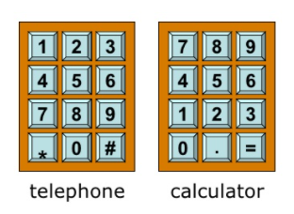
KEYBOARDS
CHORD KEYBOARDS
PHONE PADS & T9 ENTRY
HANDWRITING RECOGNITION
SPEECH RECOGNITION
NUMERIC KEYPADS
Notes:
For entering numbers quickly: calculator, PC keyboard
For telephones
Not the same!!!
ATM like phone

Slide 15
TEXT ENTRY DEVICES
KEYBOARDS
CHORD KEYBOARDS
PHONE PADS & T9 ENTRY
HANDWRITING RECOGNITION
SPEECH RECOGNITION
NUMERIC KEYPADS
MULTI-TOUCH

Slide 16
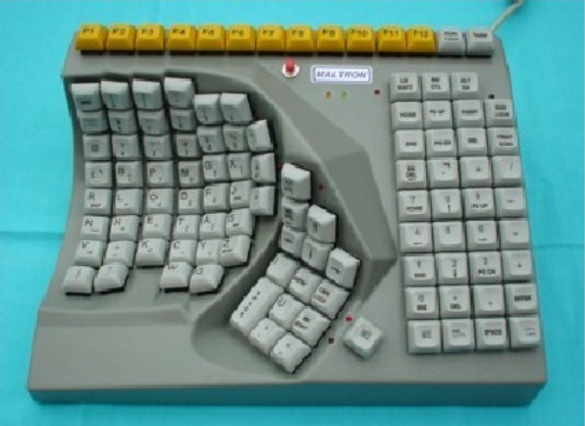
Special keyboard

Slide 17
POSITIONING,
POINTING,
DRAWING

Slide 18
POSITIONING,
POINTING,
DRAWING
FOOT...
Car pedals
Sewing machine speed control
Organ and piano pedals

Slide 19
POSITIONING,
POINTING,
DRAWING
MOUSE
2 methods for
detecting motion
MECHANICAL
OPTICAL
Notes:
2 methos for detecting motion
MECHANICAL
Ball on underside of mouse turns as mouse is moved
Rotates orthogonal potentiometers
Can be used on almost any flat surface
OPTICAL
Light emitting diode on underside of mouse
May use special grid-like pad or just on desk
Less susceptible to dust and dirt
Detects fluctuating alterations in reflected light intensity to calculate relative motion in (x,y) plane
-----------------------------
2 meto để phát hiện chuyển động
CƠ KHÍ
Bóng ở mặt dưới của chuột quay khi chuột được di chuyển
Xoay chiết áp trực giao
Có thể được sử dụng trên hầu hết mọi bề mặt phẳng
QUANG
Đi-ốt phát sáng ở mặt dưới chuột
Có thể sử dụng miếng đệm dạng lưới đặc biệt hoặc ngay trên bàn làm việc
Ít bị bụi bẩn
Phát hiện những thay đổi dao động trong cường độ ánh sáng phản xạ để tính toán chuyển động tương đối trong mặt phẳng (x, y)

Slide 20
POSITIONING,
POINTING,
DRAWING
MOUSE
TOUCHPAD
TRACKBALLS & THUMBWHEELS
JOYSTICKS
TOUCH-SENSITIVE SCREENS
STYLUS & LIGHT PEN
TABLETS
EYEGAZE
Notes:
STYLUS
Small pen-like pointer to draw directly on screen
May use touch sensitive surface or magnetic detection
Use in PDA, tablets PCs and drawing tablets
LIGHT PEN
Now rarely used
Uses light from screen to detect location
BOTH…
Very direct and obvious to use
But can obscure screen
---------------------
STYLUS
Con trỏ nhỏ như bút để vẽ trực tiếp trên màn hình
Có thể sử dụng bề mặt nhạy cảm hoặc phát hiện từ tính
Sử dụng trong PDA, máy tính bảng và máy tính bảng vẽ
BÚT SÁNG
Bây giờ hiếm khi được sử dụng
Sử dụng ánh sáng từ màn hình để phát hiện vị trí
CẢ…
Rất trực tiếp và rõ ràng để sử dụng
Nhưng có thể che khuất màn hình

Slide 21
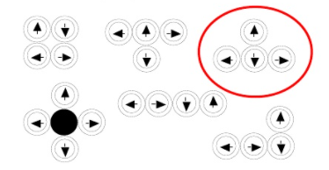
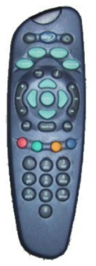
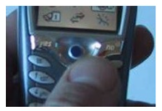
MOUSE
TOUCHPAD
TRACKBALLS & THUMBWHEELS
JOYSTICKS
No standardised layout, but inverted “T”, most common
TOUCH-SENSITIVE SCREENS
STYLUS & LIGHT PEN
TABLETS
EYEGAZE
CURSORS
Discrete positioning controls
Notes:
4 keys (up, down, left, right) on keyboard.
Very, very cheap, but slow
Useful for not much more than basic motion for text-editing tasks
No standardised layout, but inverted “T”, most common
------------
4 phím (lên, xuống, trái, phải) trên bàn phím.
Rất, rất rẻ, nhưng chậm
Hữu ích cho không nhiều hơn chuyển động cơ bản cho các tác vụ chỉnh sửa văn bản
Không có bố cục tiêu chuẩn, nhưng "T" đảo ngược, phổ biến nhất

Slide 22
DISPLAY
DEVICES
BITMAP DISPLAYS
resolution & colour depth
anti-aliasing
cathode ray tube
health hazards of crt
health hints
LIQUID CRYSTAL DISPLAYS
SPECIAL DISPLAYS
LARGE DISPLAYS
SITUATED DISPLAYS
DIGITAL PAPER
Notes:
Control interface by eyegaze direction - ex: look at a menu item to select it
Uses laser beam reflected off retina - … a very low power laser!
Mainly used for evaluation
Potential for hands-free control
High accuracy requires headset
Cheaper and lower accuracy devices available sit under the screen like a small webcam

Slide 23
VIRTUAL REALITY
&
3D INTERACTION
POSITIONING IN 3D SPACE
3D DISPLAYS
VR HEADSETS
VR MOTION TRACKING
SIMULATORS & VR CAVES

Slide 24
PHYSICAL CONTROLS
&
SENSORS ...
DEDICATED DISPLAYS
SOUNDS
TOUCH, FEEL, SMELL
PHYSICAL CONTROLS
ENVIRONMENT & BIO-SENSING

Slide 25
PAPER:
PRINTING & SCANNING
PRINT TECHNOLOGY
FONTS
PAGE DESCRIPTION
WYSIWYG
SCANNING
OPTICAL CHARACTER RECOGNITION

Slide 26
MEMORY
SHORT TERM
LONG TERM
SPEED
CAPACITY
COMPRESSION
FORMATS
ACCESS

Slide 27
PROCESSING &
NETWORKS
FINITE SPEED
LIMITS OF INTERACTION
NETWORKED COMPUTING

Slide 28
HUMAN COMPUTER INTERACTION
EXAMPLES
14

Slide 29
14
HUMAN COMPUTER INTERACTION
EXAMPLES

Slide 30
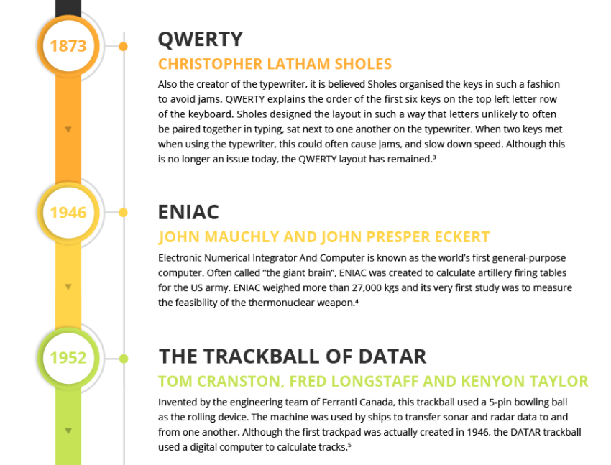

Slide 32
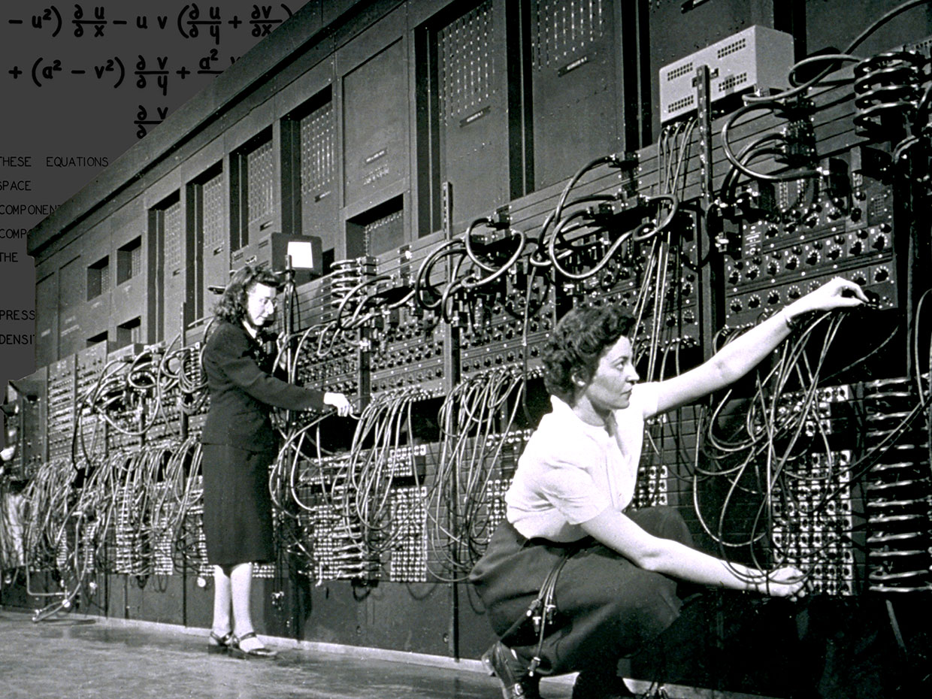

Slide 34
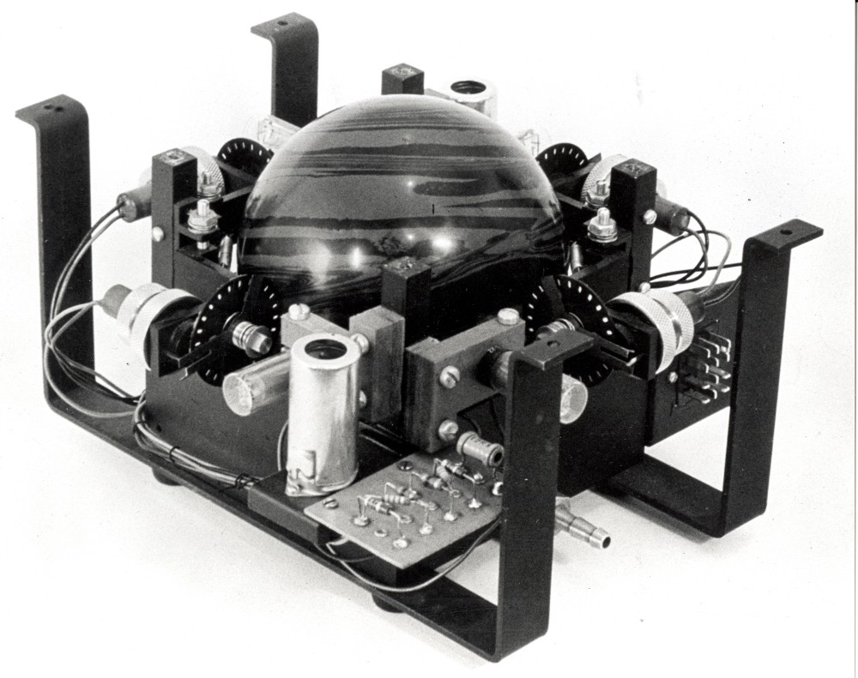
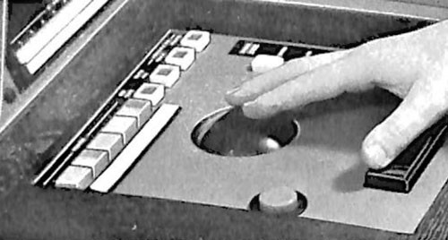
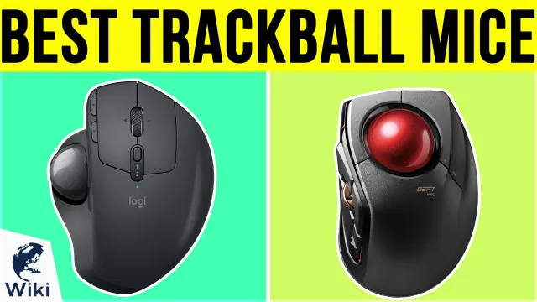
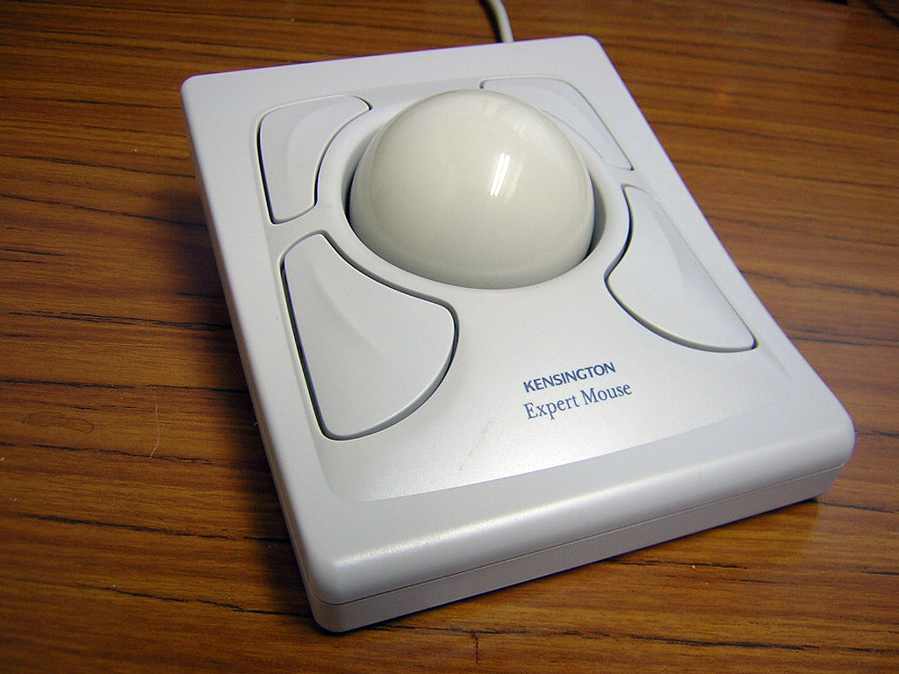

Slide 35
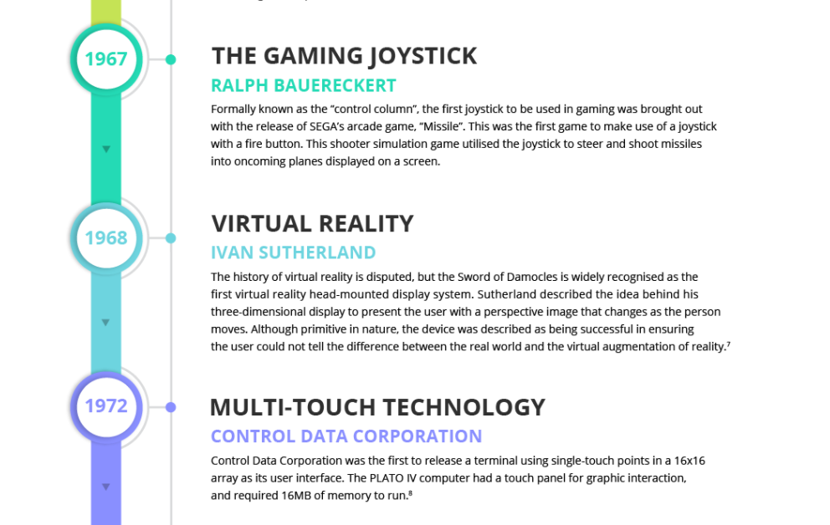
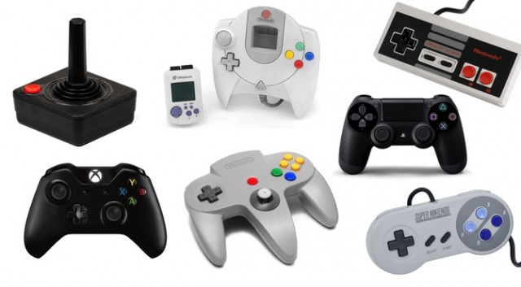

Slide 38
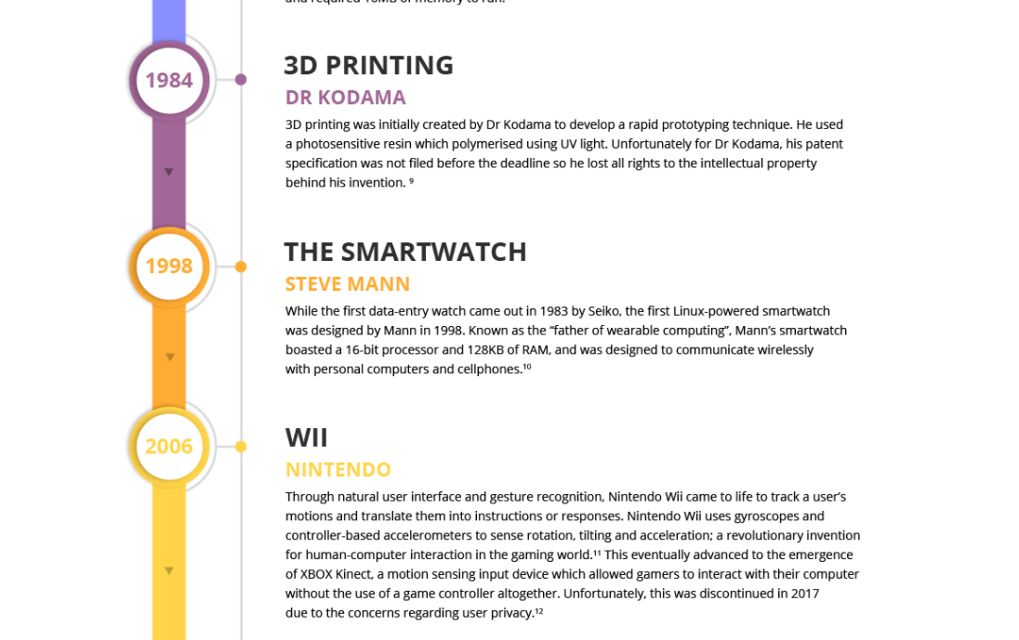

Slide 41
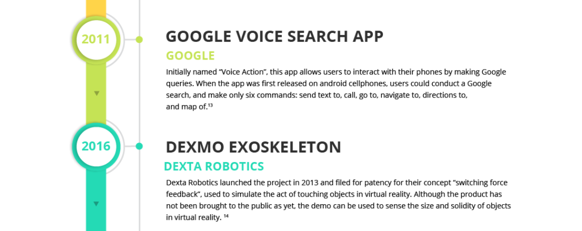

Slide 42
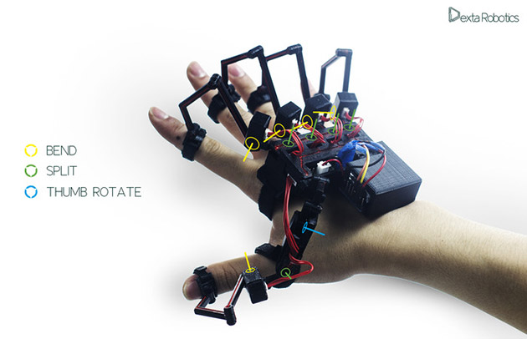
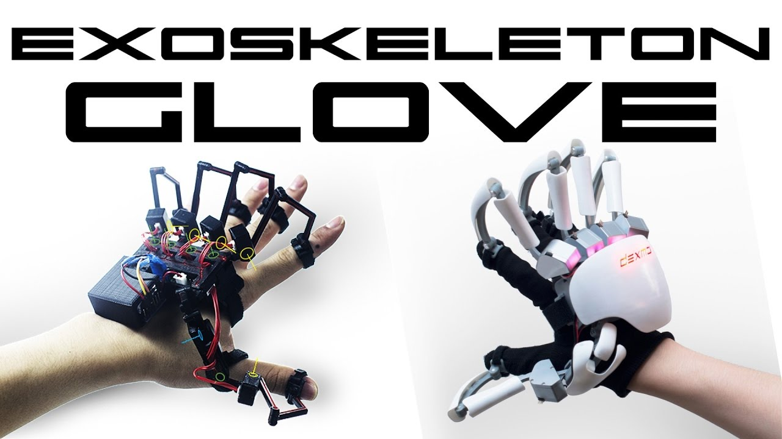

Slide 43
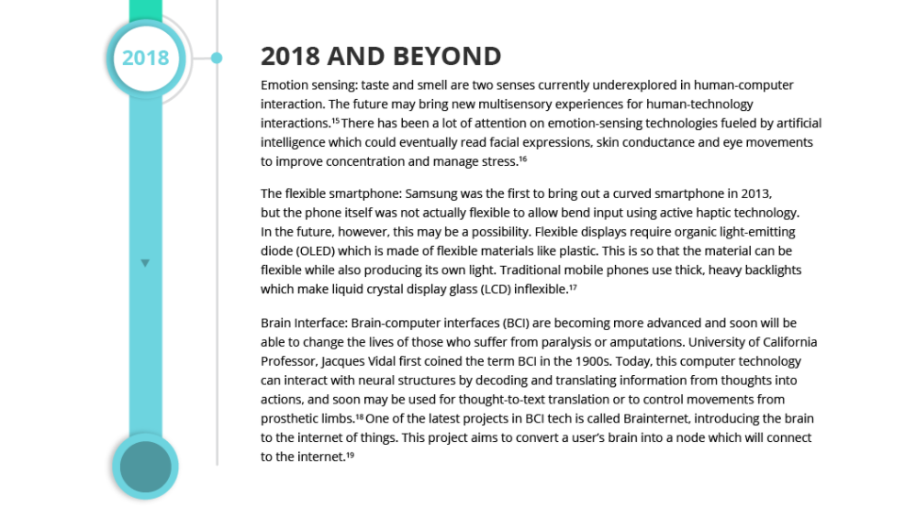

Slide 44

Thanks!
Do you have any questions?
chrizmonkey@gmail.com
+84 0937 566 561

